Slide 1
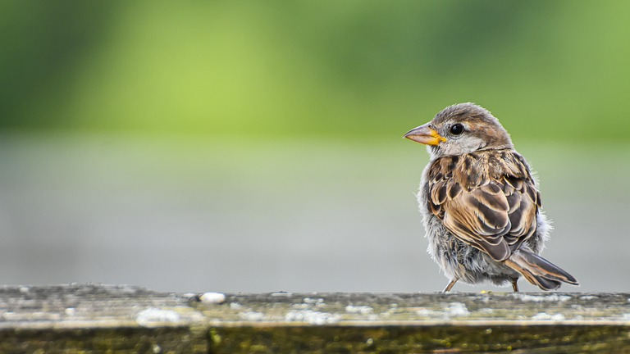
麻雀
语文 四年级 上册 配人教版
主讲人：xippt
时间: xxx

Slide 2
学习目标
1.正确、流利、有感情地朗读课文，结合文本理解“拯救”“搏斗”“扎煞”“嘶哑”“庞大”等词语。
2.联系上下文，通过品读重点词句体会老麻雀的爱子之情，感受母爱的无私伟大。
3.通过品读重点词句体会老麻雀的爱子之情，感受母爱的无私伟大。

Slide 3
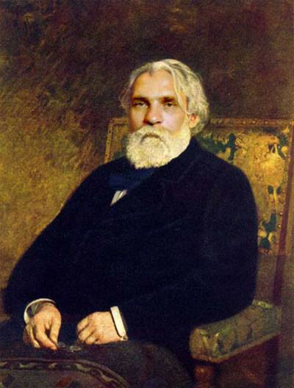
走近作者
伊凡·谢尔盖耶维奇·屠格涅夫（1818-1883），19世纪俄国批判现实主义作家。
成名作《猎人笔记》，他的作品极大俄国文学宝库，为俄国文学的发展做出了巨大的贡献。

Slide 4
我会认
xiù nài shā zhěng sī yǎ páng
嗅 奈 煞 拯 嘶 哑 庞

Slide 5
字词乐园
嗅
xiù
（ ）
呆
dāi
（ ）
嗅觉
发呆
奈
nài
（ ）
巢
cháo
（ ）
奈何
鸟巢
齿
chǐ
（ ）
躯
qū
（ ）
牙齿
身躯

Slide 6
字词乐园
打猎 野物 猛烈 摇撼 拍打
嘴角 绝望 尖叫 身躯 掩护
拯救 幼儿 嘶哑 搏斗 庞大
怪物 强大 力量 无可奈何

Slide 7
字词乐园
摇撼:
摇动
庞大:
很大。本文是就猎狗的身躯同麻雀相比较而言。
无可奈何:
没有办法，只能这样。

Slide 8
整体感知
1.请同学们自读课文，读准字音，读通句子，难读的地方多读几遍。
2.思考：这小小的麻雀究竟发生了一个怎样的故事？
（猎狗想吃掉小麻雀，老麻雀奋不顾身地保护小麻雀）
3.这篇文章是按照什么顺序写的？

Slide 9
整体感知
这篇文章是按照什么顺序写的？——事情发展顺序
说说文章的起因、经过、结果。
起因：
经过：
结果：
小麻雀从巢里掉下来，猎狗想要吃它。
老麻雀奋不顾身地保护小麻雀。
猎狗慢慢地向后退，“我”唤回猎狗。

Slide 10
自主学习
1.默读课文，把描写小麻雀的语句画出来。
2.猎狗发现小麻雀后是怎样做的？小麻雀的表情又是怎样的？
3.在危急关头，老麻雀是怎么做的？

Slide 11
1.麻雀的样子：
自主学习
它嘴角嫩黄，头上长着绒毛，分明是刚出生不久，从巢里掉下来的。
明明，显然的意思。

Slide 12
自主学习
2.猎狗发现小麻雀后是怎样做的？
猎狗慢慢地走近小麻雀，嗅了嗅，张开大嘴，露出锋利的牙齿。
从画线的词语可以看出这句话是对猎狗的______
描写，写出了小麻雀当时处境很______。
动作
危险
仿写一个句子，描写某种动物的动作。
小猫小心地走近小老鼠，闻了闻，抬起腿，露出锋利的爪子。

Slide 13
课文精读
1.突然，一只老麻雀从一棵树上飞下来，像一块石头似的落在猎狗面前。
“像一块儿石头似的”说明了什么？
比喻，说明老麻雀救子心切，落地很快。

Slide 14
课文精读
张开
2.它扎煞起全身的羽毛，绝望地尖叫着。从这句话中你读出了什么？
读出了老麻雀明知斗不过猎狗，只想借助羽毛和尖叫来发泄自己的愤怒和恐惧，吓退猎狗。

Slide 15
合作探究
B
1.猎狗为什么愣住？又慢慢地向后退呢？你认为下面哪种说法正确？（ ）
A.猎狗害怕了。
B.猎狗被老麻雀的勇气征服了。
C.猎狗后退是准备往前扑。

Slide 16
合作探究
2.为什么“我”急忙唤回猎狗，带着它走开了？
因为“我”崇敬那只小小的、英勇的鸟，“我”崇敬它那爱的冲动。

Slide 17
课堂小结
本文按照事情发展顺序写了猎狗想要吃掉小麻雀，老麻雀奋不顾身地保护小麻雀，勇敢地与庞然大物猎狗搏斗的故事。体会母爱的巨大力量，理解作者所表达的同情、爱护弱小者，藐视、不畏惧强权的思想感情。
同学们，正是这种强大的爱，拯救了小麻雀；正是这种强大的爱，吓住了猎狗；正是这种强大的爱，感动了“我”。这种爱就是世上最伟大的母爱。

Slide 18
课后作业
1.有感情地朗读课文，复述课文。
2.将这个故事讲给自己的家人或朋友听。

Slide 19
版权声明
感谢您下载xippt平台上提供的PPT作品，为了您和xippt以及原创作者的利益，请勿复制、传播、销售，否则将承担法律责任！xippt将对作品进行维权，按照传播下载次数进行十倍的索取赔偿！
1. 在xippt出售的PPT模板是免版税类(RF:
Royalty-Free)正版受《中国人民共和国著作法》和《世界版权公约》的保护，作品的所有权、版权和著作权归xippt所有,您下载的是PPT模板素材的使用权。
2. 不得将xippt的PPT模板、PPT素材，本身用于再出售,或者出租、出借、转让、分销、发布或者作为礼物供他人使用，不得转授权、出卖、转让本协议或者本协议中的权利。

Slide 20
感谢聆听
语文 四年级 上册 配人教版
主讲人：xippt
时间: xxx

